Slide 1

Proyecto “fractales”
Israel González
Hugo Saucedo
Antonio Nishimura

Slide 2
fractales
Propuesto por el matemático Benoit Mandelbrot en 1975, el termino fractal es utilizado para describir un objeto semi geométrico cuya estructura básica, fragmentada o aparentemente irregular, se repite a diferentes escalas.
1
Existen 3 tipos de auto similitud que pueden representar: auto similitud exacta, cuasiautosimilitud y auto similitud estadística.
2

Slide 3
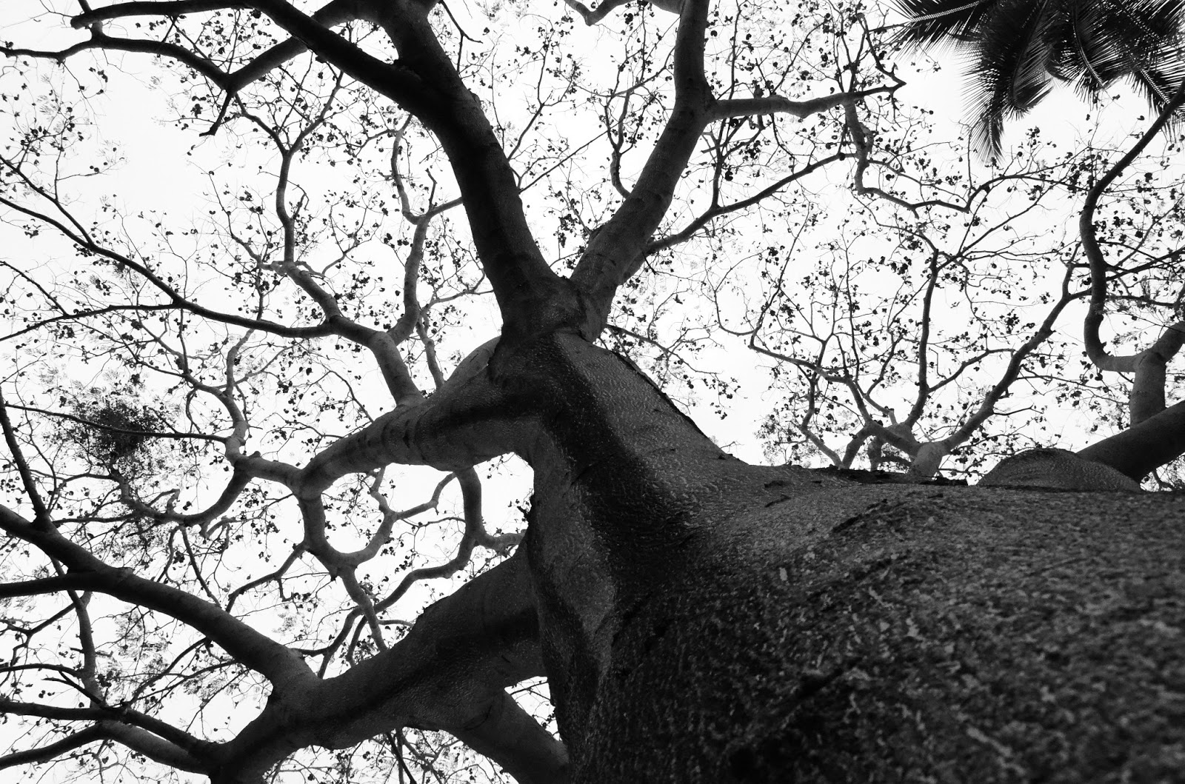
Fractales en la naturaleza
Fractales naturales son objetos naturales que se pueden representar con muy buena aproximación mediante fractales matemáticos con autosimilaridad estadística. Los fractales encontrados en la naturaleza se diferencian de los fractales matemáticos en que los naturales son aproximados o estadísticos y su autosimilaridad se extiende solo a un rango de escalas (por ejemplo, a escala cercana a la atómica su estructura difiere de la estructura macroscópica).

Slide 4
Objetivo
El objetivo de nuestro proyecto es basarnos en la naturaleza, que este caso es el desarrollo de las ramificaciones de un árbol, utilizando un nuevo comando llamado “Turtle”, el cual es un graficador dinámico que nos permite observar el desarrollo de la grafica según la parte del código en la que vaya corriendo.

Slide 5
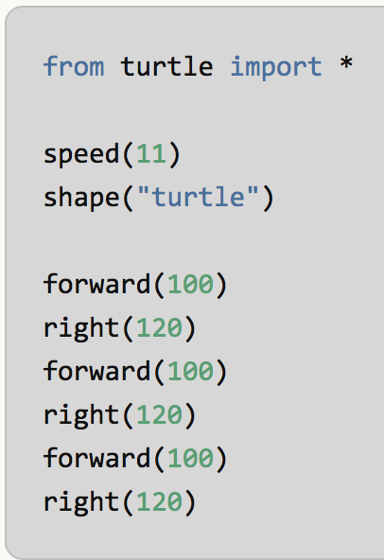
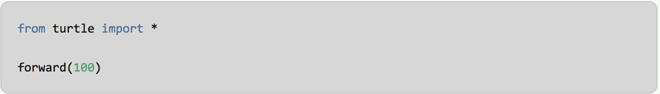
TURTLE
Un ”turtle” es un robot miniatura que dibuja en tu pantalla y hacemos que se mueva mediante
Comandos de Python. Se podría decir que es una pizarra que dibuja la función a la que hayas puesto a prueba.

Slide 6
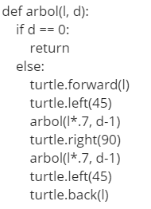

Codigo

Slide 7

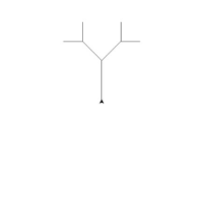

Slide 8
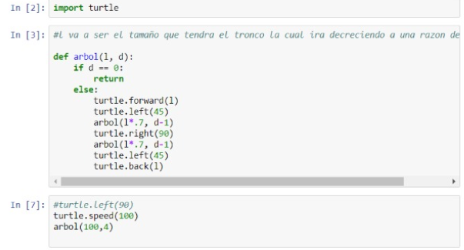
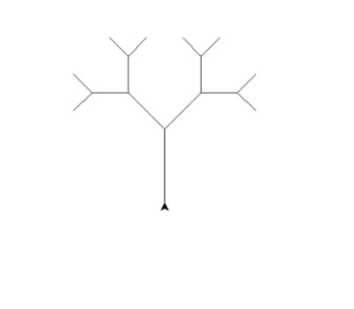
Iteraciones: 4

Slide 9
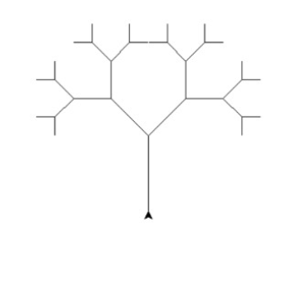
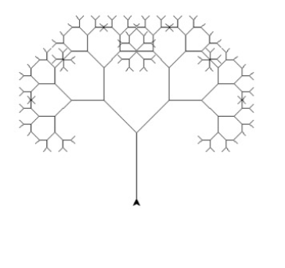
Iteraciones: 5
Iteraciones: 8

Slide 10
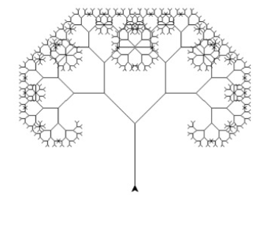
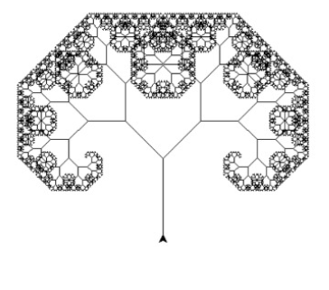
Iteraciones: 10
Iteraciones: 13

Slide 11
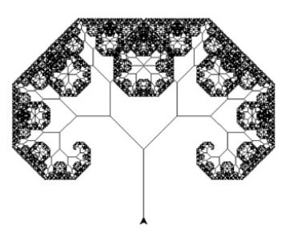
Iteraciones: 20

Slide 12
Conclusiones
El comando “TURTLE” es una herramienta que podemos controlar manualmente y te permite observar como evolucionan las graficas en tiempo real. El único inconveniente es que se grafica paso a paso y en el caso de agregar mas iteraciones este se tarda mas en graficarlos, por lo cual el mayor inconveniente de esta herramienta es el tiempo que tarda en graficar cada iteración.

